Slide 1

Sistema de Cadastro
Felipe Sartori, Gabriel Ortolani , Pedro Henrique, Yago

Slide 2
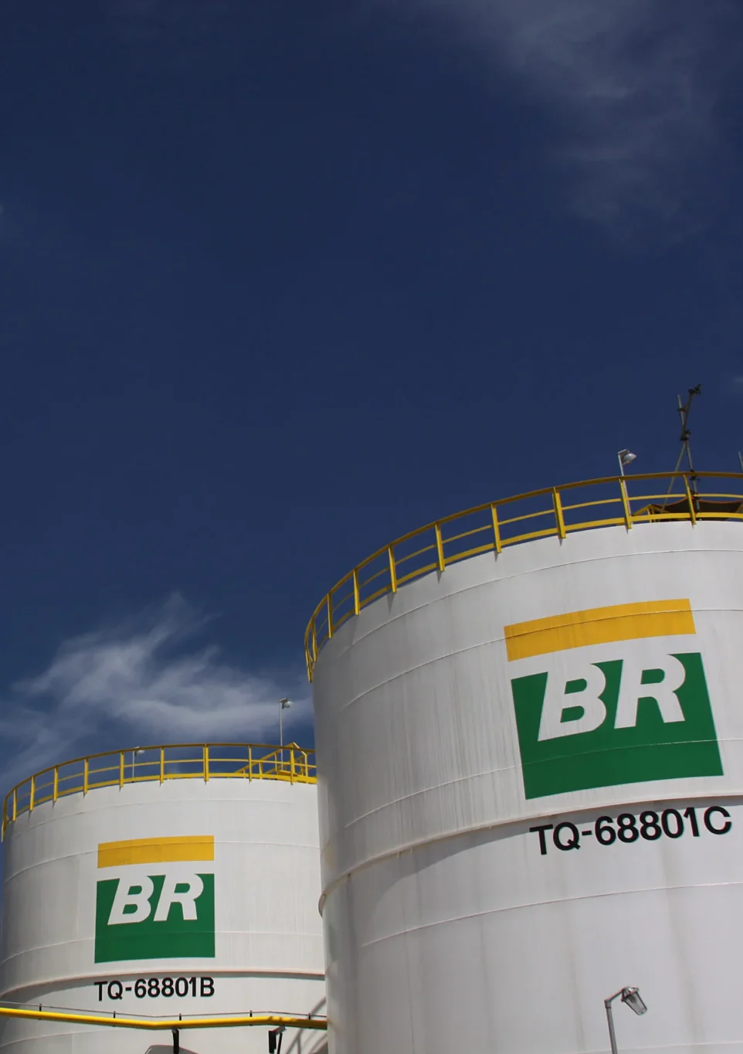

Oque é a Petrobras?
A Petrobras (Petróleo Brasileiro S.A.) é uma das maiores empresas estatais do Brasil, fundada em 1953 pelo governo de Getúlio Vargas. Atua na exploração, produção, refino e distribuição de petróleo e gás natural, sendo uma referência no setor energético mundial.

Slide 3

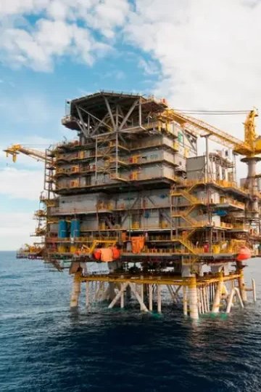
Contexto Histórico e Desafios
Contexto Histórico
Criada durante a campanha "O Petróleo é Nosso", a Petrobras simbolizou a luta por soberania energética do Brasil. Nos anos 2000, destacou-se com a descoberta do pré-sal, uma das maiores reservas de petróleo do mundo. Apesar disso, enfrentou períodos de crises econômicas e escândalos de corrupção, como na Operação Lava Jato.
Desafios
A empresa enfrenta desafios como a transição para fontes de energia renovável, oscilação nos preços do petróleo e a necessidade de modernizar sua gestão para evitar escândalos e aumentar a competitividade global. A pressão para equilibrar sustentabilidade e lucro também é uma questão central.

Slide 4
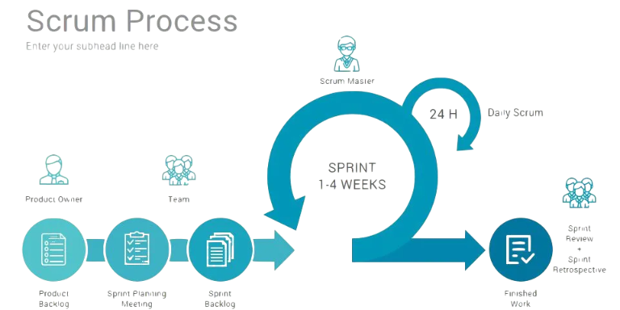
Oque é a Scrum?
Scrum é uma metodologia ágil usada para gerenciamento de projetos, especialmente em tecnologia e desenvolvimento de software. Ele organiza o trabalho em ciclos chamados sprints, que geralmente duram de 1 a 4 semanas, com entregas frequentes e incrementais.

Slide 5
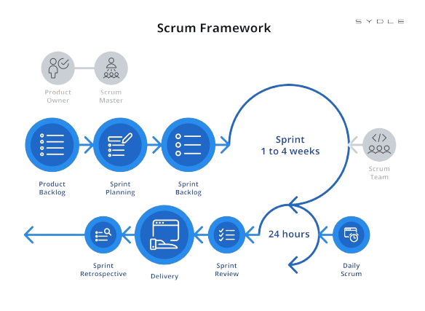
Benefícios
Scrum promove colaboração, adaptabilidade e foco em resultados práticos, permitindo ajustes rápidos às mudanças e maior produtividade em equipes.

Slide 6


Objetivos do Projeto de Resolução
1
Modernização das Infraestruturas
2
Otimização dos Processos
3
Implementação de Tecnologias
O projeto prevê a atualização das infraestruturas de armazenamento do site, incluindo a implementação de novas tecnologias e a modernização dos sistemas de controle.
A otimização dos processos de armazenamento visa reduzir os custos operacionais, minimizar as perdas e aumentar a eficiência, tudo isso em um site só
O projeto envolve a implementação de tecnologias, como automação e monitoramento remoto, para melhorar a gestão do sistema de armazenamento.

Slide 7
Estratégia de Implementação
A estratégia de implementação do projeto é baseada em uma abordagem integrada, que envolve a análise do sistema atual, o desenvolvimento de soluções inovadoras e a implementação gradual das mudanças.
Análise do Sistema Atual
Desenvolvimento de Soluções
Implementação Gradual
A primeira etapa consiste na análise completa do sistema de armazenamento atual, incluindo a identificação de pontos críticos, as necessidades de atualização e as oportunidades de otimização.
Após a análise, o projeto se concentra no desenvolvimento de soluções inovadoras, utilizando tecnologias e metodologias de ponta para atender às necessidades específicas da Petrobras.
A implementação das soluções será realizada de forma gradual, com o objetivo de minimizar os impactos operacionais e garantir a segurança e a eficiência do sistema de armazenamento durante todo o processo.

Slide 8

Sprint 1
Iniciamos a documentção fizemos o modelo de alta fidelidade e o site usando apenas html e css

Slide 9





Requisitos Funcionais
Cadastro de Fornecedores
Cadastro de Produtos
Pesquisa de Fornecedores e Produtos
Listagem de Fornecedores e Produtos

Slide 10
Requisitos Não Funcionais
Confiabilidade
Compatibilidade
Manutenibilidade
Auditabilidade

Slide 11
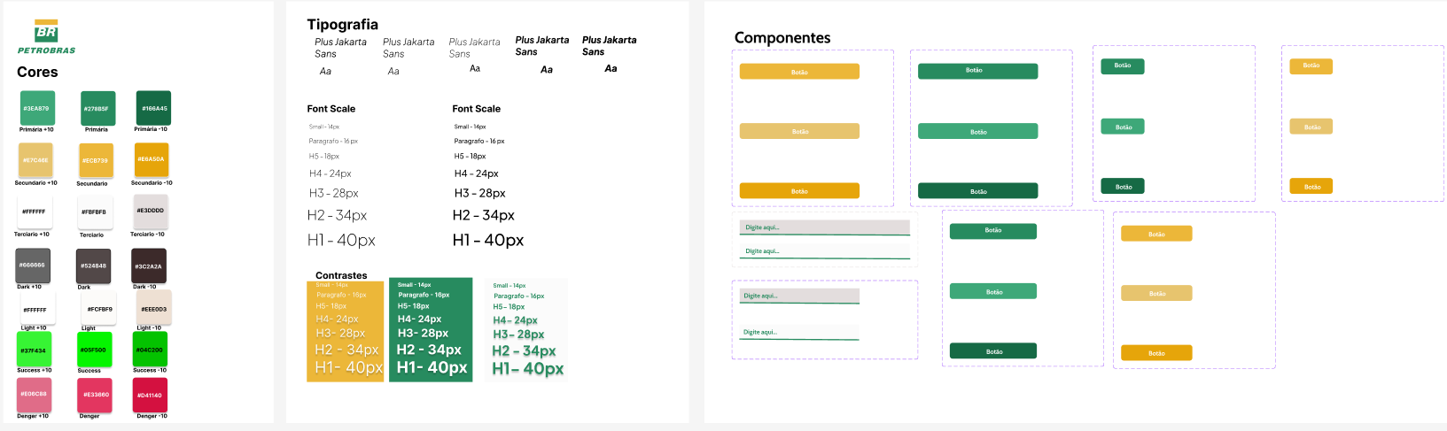

TIPOGRAFIA E CORES

Slide 12
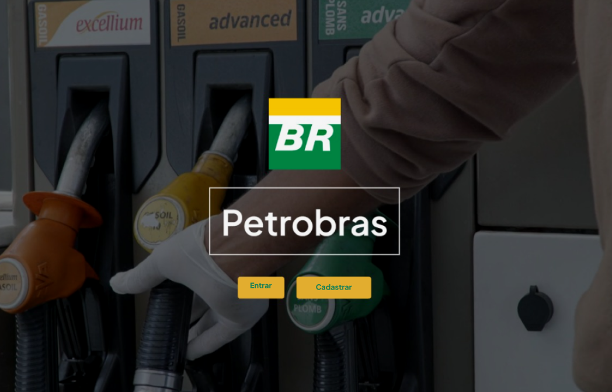
PROTOTIPO DE ALTA FIDELIDADE

Slide 13
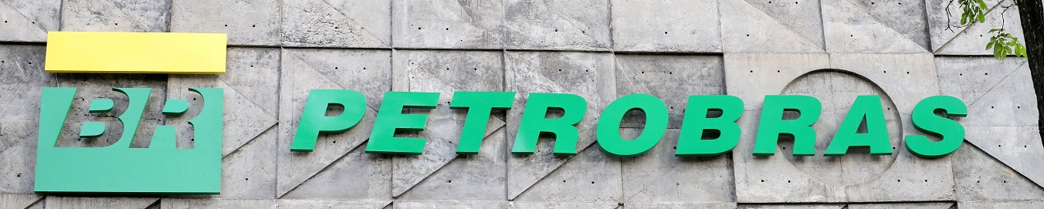
Sprint 2
Fizemos o dicionario de dados, modelo conceitual, modelo logico e modelo fisico(o proprio banco de dados)

Slide 14
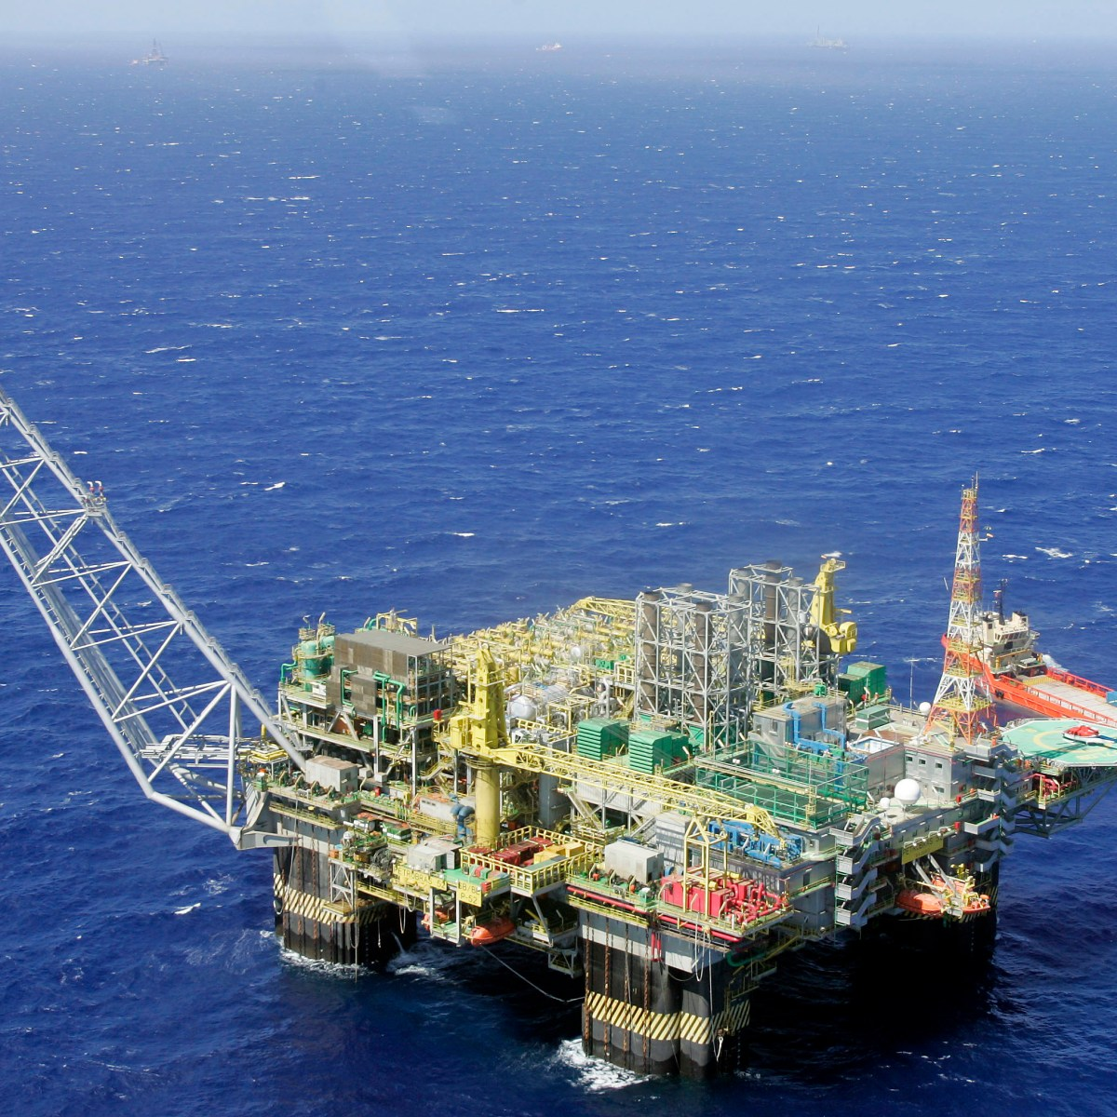
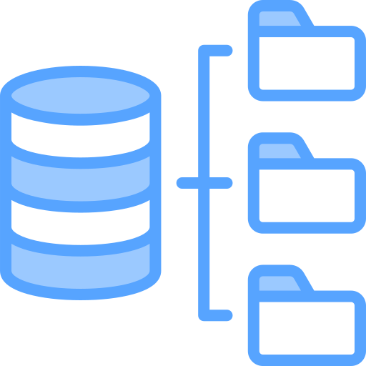
Implementação do Banco de Dados
A implementação do banco de dados foi realizada utilizando a linguagem de programação PHP, que possibilita a leitura, exibição e modificação de dados de forma eficiente.

Slide 15
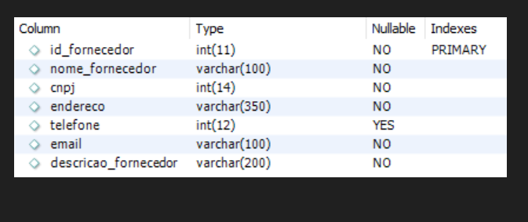
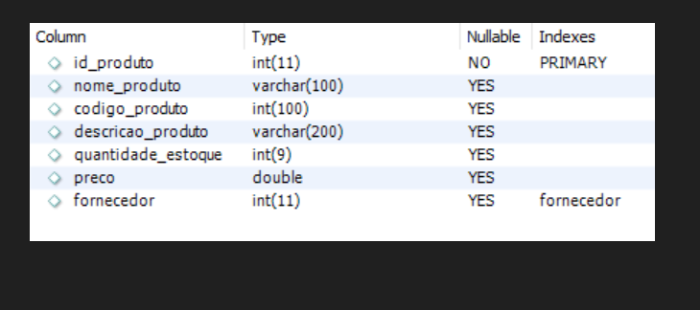
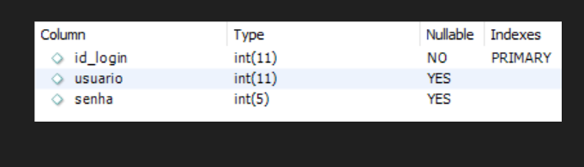
Dicionário de dados

Slide 16
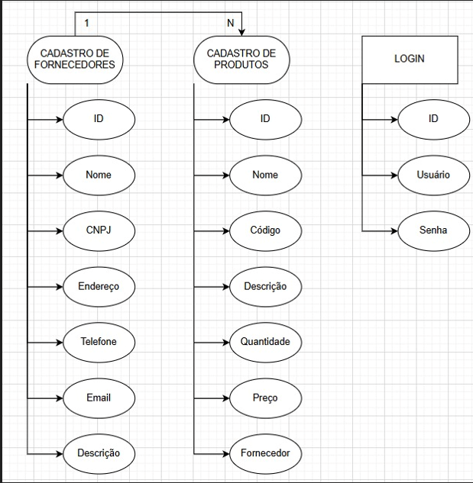
Modelo conceitual

Slide 17
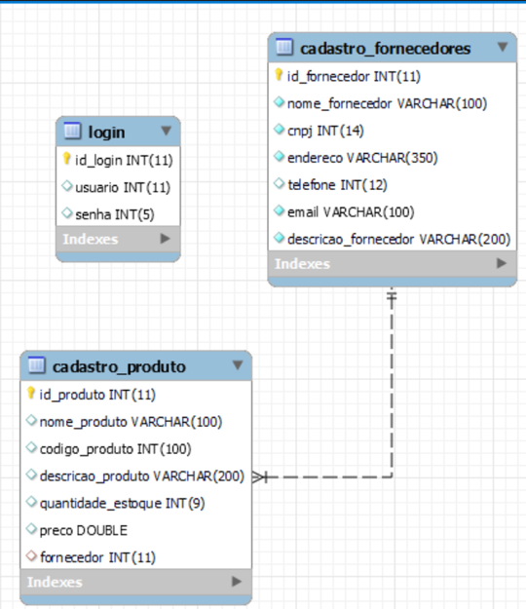
Modelo lógico

Slide 18
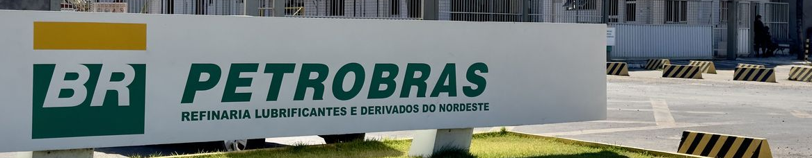
Sprint 3
Juntamos o site e o banco de dados usando o php

Slide 19

Benefícios Esperados
O projeto de resolução do problema de armazenamento da Petrobras visa gerar diversos benefícios para a companhia, incluindo a redução de custos, o aumento da eficiência e a melhoria da sustentabilidade.
Redução de Custos
Aumento da Eficiência
A otimização dos processos de armazenamento permitirá reduzir os custos operacionais, como energia, mão de obra e manutenção.
O projeto visa aumentar a eficiência do sistema de armazenamento, reduzindo as perdas, otimizando o uso dos recursos e melhorando a gestão da cadeia de suprimentos.
Melhoria da Sustentabilidade
A implementação de um novo site e a otimização dos processos contribuirão para a redução do impacto ambiental, com a diminuição do consumo de energia, a gestão de resíduos e a redução de emissões.

Slide 20
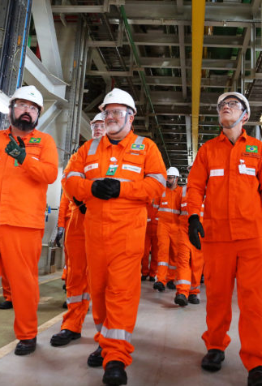

Desafios e Riscos
A implementação do projeto apresenta desafios e riscos, como a criação do site, a complexidade da integração de sistemas e a gestão de mudanças.
Desafios
Riscos
Criação do site
Bugs indevidos
Complexidade da integração de sistemas
Problemas de compatibilidade e interoperabilidade
Gestão de mudanças
Resistência à adoção de novas tecnologias

